Slide 1
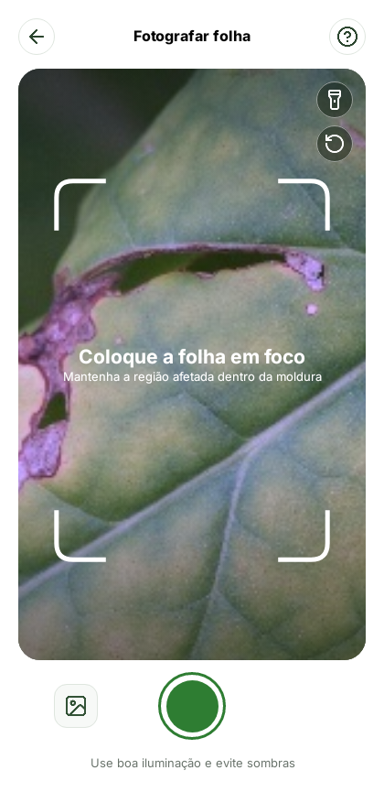

LeafCare
Machine learning aplicado à
triagem de folhas de fumo
01
Notes:
Tempo sugerido: 20 segundos.
O LeafCare é um projeto integrador de machine learning aplicado à triagem visual de folhas de fumo. Vamos explicar como os dados viraram um classificador e como esse modelo chegou a um aplicativo Android. A contribuição é o pipeline completo e sua integração. A proposta é apoiar a triagem e a observação, com confirmação profissional quando necessária.
Fontes:
ODP enviado pelo usuário; README do projeto

Slide 2
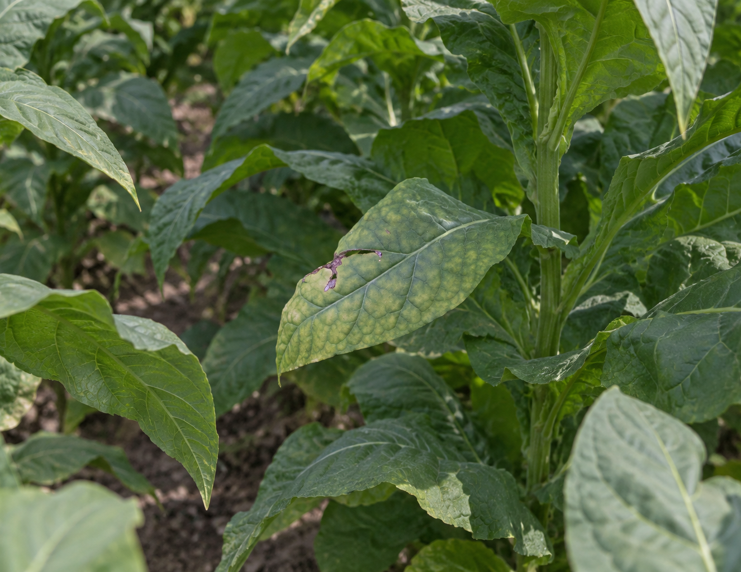
CONTEXTO E OBJETIVO
Triagem visual no campo
Problema
Alterações visuais podem ser semelhantes.
Iluminação e enquadramento afetam a análise.
Objetivo
Classificar 16 categorias no celular e manter
um histórico acessível sem conexão.
02
Notes:
Tempo sugerido: 50 segundos.
Alterações em folhas podem apresentar sinais parecidos, e a qualidade da foto influencia a classificação. O projeto considera a conectividade limitada como requisito: a análise precisa acontecer no celular. Nosso objetivo é desenvolver e avaliar um classificador de 16 categorias, incluindo a folha saudável, integrado a um app que mantém o histórico local. A foto sozinha tem limites e não confirma um diagnóstico agronômico.
Fontes:
README; docs/MACHINE_LEARNING.md; Lin et al. (2024)

Slide 3
PROPOSTA
O aplicativo como uso do modelo
01
02
03
04
Foto
IA local
Resultado
Histórico
Câmera ou galeria
Uma folha por imagem
Classificação no Android
Sem enviar para inferência
Até três hipóteses
ou inconclusivo
Registro local
Sync quando há rede
03
Notes:
Tempo sugerido: 35 segundos.
O produtor fotografa uma folha ou escolhe uma imagem da galeria. O modelo executa a classificação no próprio celular. O app apresenta hipóteses ou um resultado inconclusivo e guarda a análise no histórico. Depois do primeiro login, captura, inferência e histórico podem funcionar offline. A nuvem participa da autenticação e da sincronização posterior, não do cálculo da classificação.
Fontes:
README; docs/ARCHITECTURE.md

Slide 4
ROTEIRO
O percurso do projeto
01
02
03
04
Dados
Modelo
Aplicativo
Avaliação
Origem, seleção
e preparação
Escolha, treino
e exportação
Uso, arquitetura
e sincronização
Resultados, testes
e próximos passos
04
Notes:
Tempo sugerido: 20 segundos.
A apresentação acompanha quatro partes. Primeiro, a origem e a preparação dos dados. Depois, a escolha, o treinamento e a exportação do modelo. Em seguida, como o aplicativo conecta a inferência à interface e ao histórico. Por fim, resultados, testes, experimentos e continuidade.
Fontes:
Síntese da estrutura do projeto

Slide 5
01 · DADOS
Origem e escolha do conjunto
TLA
Folhas inteiras do TV3
Formato compatível com a proposta de captura.
Tobacco Leaf Abnormality
Lin et al., 2024
16 categorias
Alterações em folhas e classe saudável.
696 imagens importadas
Contagem do conjunto usado pelo LeafCare.
05
Notes:
Tempo sugerido: 55 segundos.
A fonte dos dados é o TLA, apresentado por Lin e colaboradores em 2024. O artigo descreve folhas de fumo, coleta em campo e rotulagem por agrônomos. O LeafCare importa o recorte TV3 bruto, com folhas inteiras. Esse formato se aproxima do tipo de foto esperado pelo aplicativo. Há 696 imagens importadas para 16 categorias, incluindo a classe saudável. A escolha dos dados aproveita uma base específica de fumo. O artigo usa FREN com ResNet12, enquanto nosso treinamento usa MobileNet. A documentação não descreve toda a cronologia da busca por datasets, por isso esta explicação apresenta os critérios verificáveis da escolha.
Fontes:
Lin et al. (2024), https://doi.org/10.3389/fpls.2024.1333236; machine-learning/data/import_report.json; tla_class_map.yaml

Slide 6
01 · DADOS
O que entrou no treinamento
Conjunto | Decisão | Razão
TLA raw / TV3 | Usado | Folhas inteiras
TLA processed / TV6 | Excluído | Recortes de folhas relacionadas
TPDD_Honglin_CLS | Fora do treino atual | Origem compartilhada com TLA
PlantVillage e Mini-ImageNet aparecem no artigo de origem.
06
Notes:
Tempo sugerido: 45 segundos.
O conjunto principal usa TLA raw TV3. Os recortes TV6 foram excluídos porque mudam a unidade de análise e podem ter origem nas mesmas folhas. O pacote TPDD_Honglin_CLS é uma republicação processada relacionada ao TLA. Por essa origem compartilhada, ele não serve automaticamente como validação externa independente. A configuração aponta para data/raw, então os arquivos em external não entram automaticamente no treino. PlantVillage e Mini-ImageNet aparecem nos experimentos do artigo de origem, não como dados usados para treinar o app.
Fontes:
config.yaml; import_report.json; texto técnico fornecido pelo usuário sobre external/TPDD_Honglin_CLS

Slide 7
01 · DADOS
Preparação e controle de vazamento
01
02
03
04
Importação
Rotulagem
Agrupamento
Separação
Somente TV3
Arquivos preservados
Mapa de 16 classes
Hashes e metadados
Origem e similaridade
Imagens relacionadas
Um grupo em um split
Ordem de classes fixa
07
Notes:
Tempo sugerido: 55 segundos.
O importador preserva os arquivos e organiza as imagens por classe em data/raw. O mapa liga os identificadores às pastas de origem e fixa os rótulos. Na preparação, cada imagem recebe hashes e metadados. O projeto agrupa imagens relacionadas pela origem e pela similaridade visual usando dHash. Depois, mantém cada grupo inteiro em uma única partição. Isso reduz o risco de o modelo ver no treino uma imagem muito parecida com uma do teste. A ordem das classes também fica registrada no bundle e precisa ser a mesma no treinamento e no Android. Os grupos não têm identificação de planta ou propriedade, portanto não comprovam independência de campo.
Fontes:
machine-learning/import_tla.py; leafcare/dataset.py; tla_class_map.yaml; data/prepared/audit.json

Slide 8
01 · DADOS
Treino, validação e teste
Partição | Imagens | Papel
Treino | 489 | Ajustar os pesos
Validação | 104 | Selecionar configurações e checkpoint
Teste | 103 | Avaliar o modelo final
Seed 42. Grupos reduzem vazamento, sem garantir independência de campo.
Classes raras: anthracnose 8 imagens e TSWV 9.
08
Notes:
Tempo sugerido: 45 segundos.
O conjunto tem 489 imagens para treino, 104 para validação e 103 para teste, com seed 42. O treino ajusta os pesos. A validação orienta decisões e checkpoints. O teste mede o modelo final e não deve orientar novas escolhas. A proporção configurada é 70, 15 e 15 por cento, com pequenas diferenças causadas pelos grupos. O conjunto é pequeno e desbalanceado: anthracnose tem oito imagens e TSWV nove. Algumas classes têm apenas uma ou duas imagens no teste. A contagem importada de TSWV difere da tabela do artigo, que registra oito. Apresentamos a contagem local efetivamente usada.
Fontes:
config.yaml; data/prepared/audit.json; import_report.json; Lin et al. (2024), Tabela 1

Slide 9
02 · MODELO
Por que MobileNetV3Small?
Execução móvel
Arquitetura voltada a CPUs de celulares e recursos limitados.
Transfer learning
Pesos pré-treinados como ponto de partida para 696 imagens.
Integração verificada
Exportação TFLite e contrato compatível com o Android.
09
Notes:
Tempo sugerido: 60 segundos.
A recomendação de MobileNetV3Small veio do objetivo do MVP. A arquitetura foi desenvolvida para CPUs móveis, e a variante Small se destina a cenários com menos recursos. Isso combina com a necessidade de executar a análise localmente. O backbone pré-treinado permite usar transfer learning em um conjunto pequeno, em vez de aprender tudo do zero. A implementação em Keras permite exportação para TFLite, que foi verificada no projeto. Essa é uma justificativa de adequação ao MVP. Ela não prova que MobileNet é a mais precisa, nem substitui medições de latência, memória e consumo em Android. Os experimentos de outros modelos serão mostrados no final.
Fontes:
Howard et al. (2019), Searching for MobileNetV3, https://arxiv.org/abs/1905.02244; leafcare/training.py; docs/MACHINE_LEARNING.md

Slide 10
02 · MODELO
Como o modelo foi programado
ImageNet + MobileNetV3Small + Dropout 0,25 + Dense 16
Etapa | Limite de épocas | Learning rate
Backbone congelado | 25 | 0,001
Fine-tuning: últimas 30 camadas | 20 | 0,00001
Batch 16. Augmentation só no treino. Checkpoint por val_loss.
10
Notes:
Tempo sugerido: 65 segundos.
O código usa TensorFlow e Keras. A MobileNetV3Small recebe imagens 224 por 224 RGB, sem a cabeça original e com pesos ImageNet. O pooling calcula um vetor de características. Uma camada Dropout de 0,25 e uma Dense com softmax produzem 16 scores. Primeiro, o backbone fica congelado e treinamos a cabeça. Depois, ajustamos as últimas 30 camadas elegíveis com learning rate menor, mantendo BatchNormalization congelada. O pipeline usa Adam, pesos de classe quando há desbalanceamento e checkpoint pela menor perda de validação. O aumento de dados aplica flips, rotação, zoom e contraste somente no treino. As épocas são limites configurados: early stopping pode encerrar antes.
Fontes:
leafcare/training.py; machine-learning/config.yaml

Slide 11
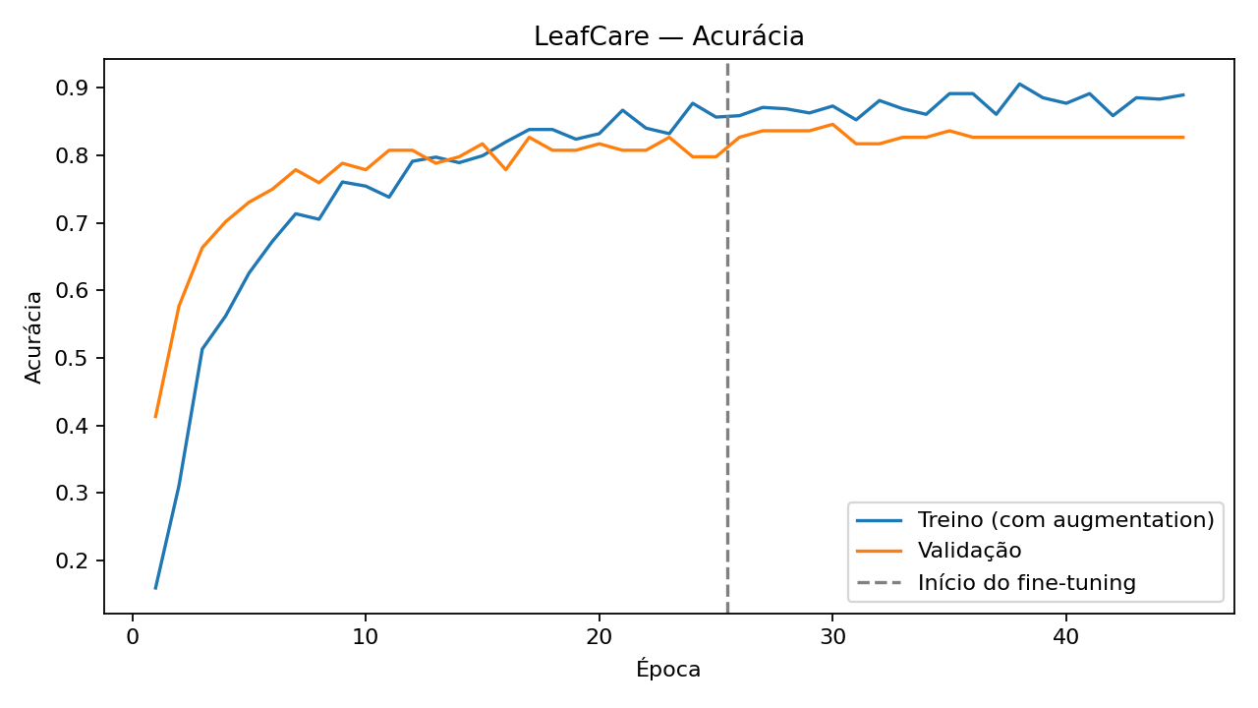
02 · MODELO
Acompanhamento do treinamento
Fine-tuning
Linha tracejada:
início do ajuste
do backbone.
Treino e validação
acompanham o ajuste.
Teste avalia o final.
11
Notes:
Tempo sugerido: 35 segundos.
Esta é a curva original do projeto. A linha tracejada marca o início do fine-tuning. A acurácia de treino fica acima da validação, mostrando uma diferença de desempenho que merece acompanhamento. O gráfico ajuda a entender a evolução do ajuste, mas não é o resultado final de teste. O checkpoint usa val_loss, não a melhor acurácia de teste. A avaliação final será mostrada depois da explicação do aplicativo.
Fontes:
machine-learning/artifacts/accuracy.png; leafcare/training.py

Slide 12
02 · MODELO
Finalização e integração do modelo
Bundle para o Android
Modelo TFLite, classes ordenadas e metadados de entrada.
Contrato de inferência
RGB 224 × 224, float32, faixa 0–255 e preprocessing embutido.
20
100%
7,72 × 10⁻⁶
imagens na paridade
concordância Top-1
maior erro absoluto
12
Notes:
Tempo sugerido: 50 segundos.
O modelo selecionado é exportado para TFLite e acompanhado pelo bundle: classes e metadados de entrada e interpretação. No Android, a foto recebe correção EXIF, conversão RGB, center crop e resize para 224 por 224. A entrada float32 está na faixa de zero a 255, com preprocessing incorporado ao modelo. O classificador produz 16 scores e usa a mesma ordem de classes do treinamento. Na comparação registrada de Keras e TFLite, 20 imagens de validação tiveram 100 por cento de concordância Top-1 e erro máximo absoluto de cerca de 7,72 vezes dez elevado a menos seis. Essa evidência verifica a conversão, não a generalização no campo.
Fontes:
docs/MACHINE_LEARNING.md; android-app/app/src/main/assets/model_metadata.json

Slide 13
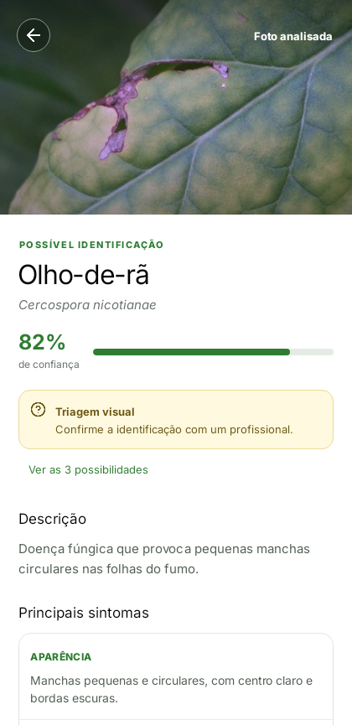
03 · APLICATIVO
Como o produtor usa o LeafCare
Captura orientada
Uma folha, foco e boa iluminação.
Resultado com limiar
Top-3 ou inconclusivo abaixo de 0,70.
Registro da análise
Foto e resultado ficam no histórico local.
13
Notes:
Tempo sugerido: 60 segundos.
Estas são capturas reais incorporadas ao arquivo enviado. A câmera orienta o enquadramento e a qualidade da imagem. O usuário também pode escolher uma foto da galeria. O resultado apresenta até três hipóteses. Se a maior pontuação ficar abaixo do limiar de 0,70, o app mostra inconclusivo. Mesmo quando o score é alto, ele não representa uma probabilidade agronômica calibrada. Depois, a análise pode ser consultada no histórico. Para uma apresentação de 15 minutos, usamos estas telas para explicar o fluxo, evitando depender de uma demonstração ao vivo longa.
Fontes:
Capturas reais extraídas do ODP: camera-v3.png e resultado-v3-topo.png; README; docs/MACHINE_LEARNING.md

Slide 14
03 · APLICATIVO
Frontend e execução local
Compose UI
ViewModel
Repository
Inferência local
LeafClassifier executa o modelo com LiteRT / TFLite.
Histórico local
Room / SQLite guarda as análises e os estados de sincronização.
14
Notes:
Tempo sugerido: 45 segundos.
A interface Android usa Jetpack Compose. O ViewModel gerencia o estado da tela, e o Repository conecta os dados e as operações. A classificação passa pelo LeafClassifier e pelo runtime LiteRT/TFLite. O histórico fica em Room, sobre SQLite. Esses dois caminhos são locais. A análise não precisa esperar por um servidor ou pelo upload da imagem. O uso offline pressupõe uma autenticação inicial já concluída. Este diagrama explica a arquitetura e não representa uma tela do aplicativo.
Fontes:
docs/ARCHITECTURE.md; ODP enviado

Slide 15
03 · APLICATIVO
Backend e sincronização
Supabase Auth
Conta e sessão. Primeiro login exige conexão.
WorkManager
Fila de sincronização, retries e recuperação do histórico.
PostgreSQL e Storage
RLS por usuário e fotos em bucket privado.
15
Notes:
Tempo sugerido: 40 segundos.
O Supabase gerencia autenticação, registros remotos e fotos. A conexão é necessária para o primeiro login. Depois, o app mantém as operações principais localmente. Quando há rede, o WorkManager envia a fila e tenta novamente após falhas. A sincronização permite recuperar o histórico e as fotos. O backend usa RLS por usuário e um bucket privado para as imagens. A função da nuvem é persistir e sincronizar. A classificação permanece no celular. Segurança aqui descreve controles implementados, sem afirmar uma auditoria independente.
Fontes:
docs/ARCHITECTURE.md; docs/SUPABASE.md; migrations citadas no ODP

Slide 16
04 · AVALIAÇÃO
Resultados do modelo integrado
Métrica | Resultado | Leitura
Acurácia Top-1 | 77,67% | 80 / 103 na primeira hipótese
Macro-F1 | 0,7157 | Mesmo peso para cada classe
Acurácia Top-3 | 97,09% | 100 / 103 entre três hipóteses
Limiar 0,70: 79 aceitas, 71 corretas e 24 inconclusivas.
Cobertura 76,70%. Acurácia entre aceitas 89,87%.
16
Notes:
Tempo sugerido: 60 segundos.
No teste interno de 103 imagens, a Top-1 foi de 77,67 por cento: 80 imagens tiveram a classe correta em primeiro lugar. A Top-3 foi de 97,09 por cento, ou 100 em 103. Macro-F1 foi 0,7157 e dá o mesmo peso a cada classe, evidenciando dificuldades nas classes raras. O limiar de 0,70 aceitou 79 resultados, dos quais 71 estavam corretos. Isso corresponde a 76,70 por cento de cobertura e 89,87 por cento de acurácia entre os aceitos. O ganho nas respostas aceitas tem custo: 24 imagens ficam inconclusivas. Essas métricas representam o teste interno, sem comprovar desempenho em propriedades brasileiras.
Fontes:
machine-learning/artifacts/metrics.json; docs/MACHINE_LEARNING.md

Slide 17
04 · AVALIAÇÃO
O que foi testado no aplicativo
Verificações técnicas
Bundle de ML, assets Android, testes unitários, lint e build.
QA registrado em aparelho
Análise offline, sync, exclusão, restore e isolamento de contas.
Cobertura ainda parcial
Permissão negada da câmera e restore em segundo aparelho.
17
Notes:
Tempo sugerido: 45 segundos.
É importante distinguir os testes. O pipeline de ML tem verificações do bundle e do contrato. O Android possui testes unitários, verificação dos assets, lint e build nos procedimentos de CI. A documentação registra uma rodada manual em dispositivo em 29 de setembro de 2026, incluindo análise offline, sincronização, exclusão, restore e isolamento de contas. A câmera foi testada parcialmente: abriu e capturou, mas não havia resultado registrado para negar permissão. O restore em segundo aparelho não foi executado. Esses são registros históricos do projeto, não testes refeitos para montar estes slides.
Fontes:
docs/TESTING.md, rodada registrada em 2026-09-29; docs/MACHINE_LEARNING.md

Slide 18
04 · AVALIAÇÃO
Outros modelos experimentados
Modelo | Top-1 | Macro-F1 | Top-3
MobileNetV3Small | 77,67% | 0,7157 | 97,09%
Ensemble | 80,58% | 0,7659 | 99,03%
DINOv2 ViT-S/14 | 84,47% | 0,7497 | 97,09%
MobileNet integrada. Ensemble e DINOv2 seguem experimentais.
Comparação no mesmo split histórico, com configurações diferentes.
18
Notes:
Tempo sugerido: 50 segundos.
O projeto também comparou configurações de MobileNet, um ensemble e DINOv2. No mesmo split histórico, DINOv2 teve a maior Top-1 entre estas três linhas. O ensemble teve a maior Macro-F1 e Top-3. MobileNetV3Small permanece integrada ao Android. Ensemble precisa de avaliação móvel, e DINOv2 precisa de exportação e medição Android. As configurações diferem, então os números não isolam o efeito da arquitetura. Como o teste é histórico e conhecido, ele também não é uma nova prova independente de generalização. Uma mudança de modelo deve avaliar qualidade, latência, memória e tamanho no celular, usando validação para seleção e novos dados para avaliação final.
Fontes:
docs/benchmarks/BENCHMARK_MODELOS.md

Slide 19
04 · CONTINUIDADE
Limitações e próximos passos
Limitação atual | Continuidade proposta
Poucas imagens e classes raras | Ampliar dados e variar condições
Sem validação independente de campo | Coletar novas folhas com revisão agronômica
Scores e desempenho móvel pouco avaliados | Calibrar scores e medir em outros aparelhos
Nova avaliação deve separar plantas e propriedades entre os conjuntos.
19
Notes:
Tempo sugerido: 45 segundos.
A principal limitação é o conjunto pequeno e desbalanceado. Precisamos ampliar as classes raras e variar as condições de captura. Os grupos ajudam, mas não garantem separação por planta e propriedade. O próximo passo científico é uma avaliação com novas folhas, preferencialmente coletadas no Brasil, com acompanhamento agronômico. Os scores precisam de estudo de calibração, e o limiar deve ser avaliado na validação. Na implementação, falta ampliar testes para outro dispositivo e medir desempenho móvel antes de substituir o modelo. Estes são próximos passos propostos a partir das limitações, não entregas concluídas.
Fontes:
docs/MACHINE_LEARNING.md; docs/TESTING.md; docs/benchmarks/BENCHMARK_MODELOS.md

Slide 20
CONCLUSÃO
Obrigado!
dúvidas?
20
Notes:
Tempo sugerido: 20 segundos.
O LeafCare integra preparação de dados, transfer learning, exportação TFLite e inferência local em um aplicativo. O teste interno mostra um ponto de partida útil, com limites claros. A continuidade depende de dados independentes e avaliação de campo. Obrigado.
Fontes:
Síntese do projeto e das evidências apresentadas

